Slide 1


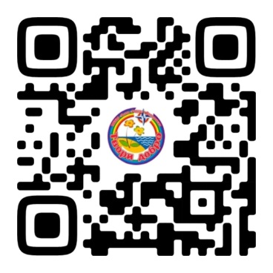
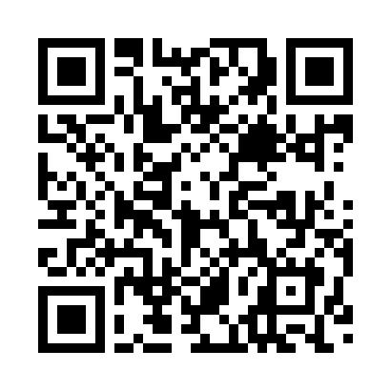
Номинация: Эковолонтеры города
Эковолонтерский отряд
«Твори добро»
Контактные данные: radugavk@mail.ru
Ссылки или QR-коды на социальные сети: https://vk.com/tvoridobrooooo

Slide 2

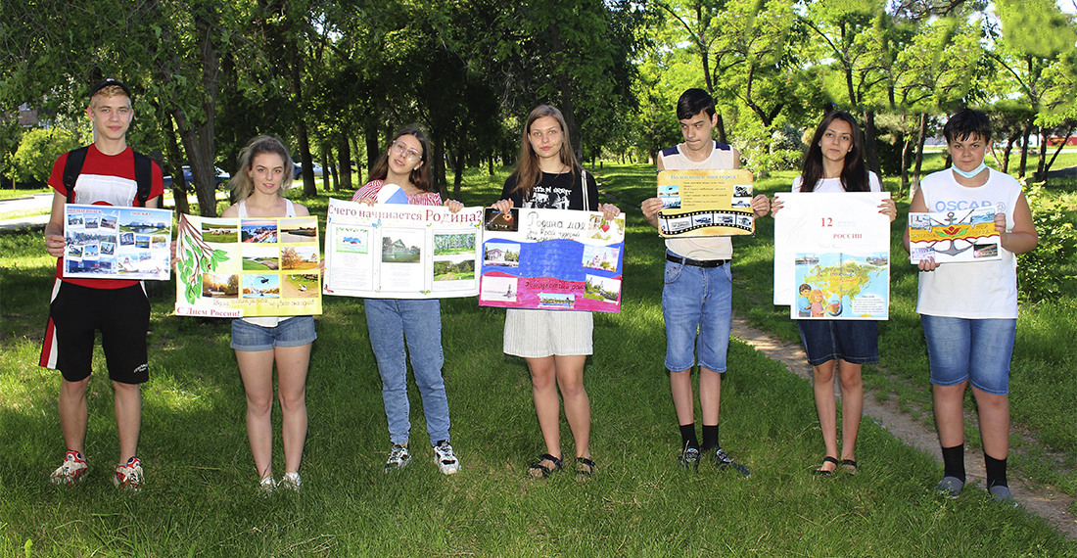
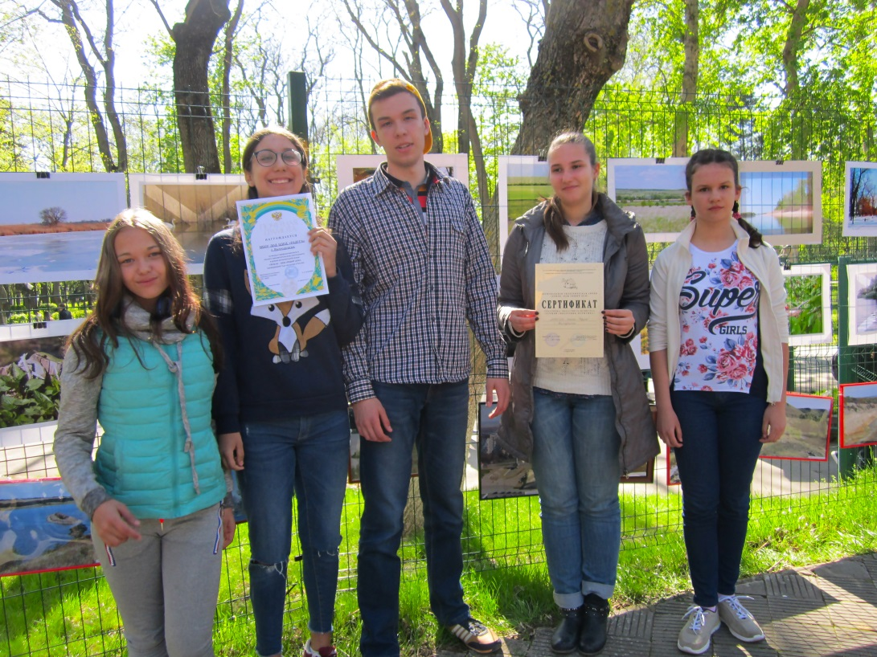
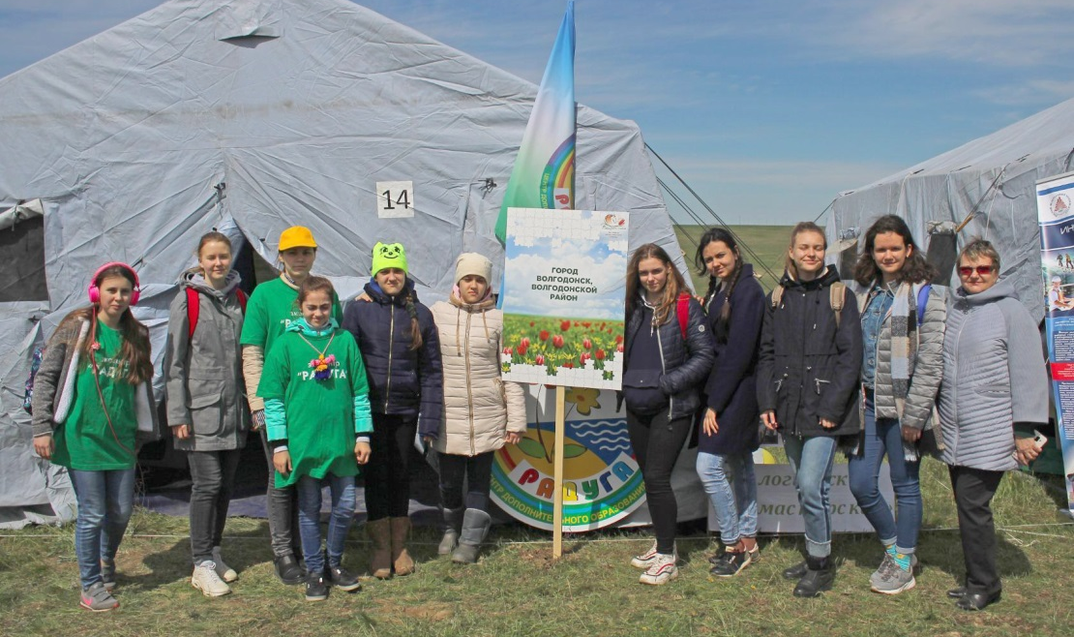
Объединение волонтеров «Твори добро» создано на базе центра дополнительного образования детей МБУДО «Центр «Радуга» г. Волгодонска
Это воспитанники центра 5 - 9 года обучения, которые имеют стойкую активную жизненную позицию, опыт разработки социально значимых проектов.
Возраст учащихся – волонтеров 13 - 17 лет.
Координатор волонтеров отряда:
Перепелицина Елена Васильевна
Волонтёры:
Бакланова Алина
Сунцов Святослав
Сунцов Илья
Сунцова Дарья
Лотник Виктория
Деркачёва Дарья
Фотиенко Дарья
Щурова Татьяна
Гущина Ангелина
Рябичкову Ирину
Есаулкова Ивана
Стрельникова Ангелина.
Иванычева Варвара
Левчиков Алексей
Парчук Валерия

Slide 3
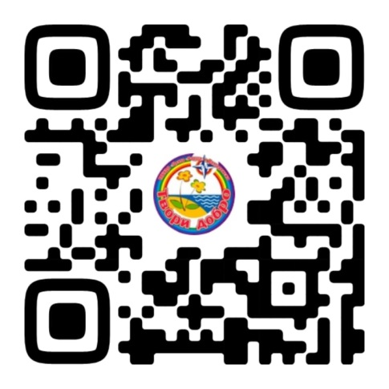
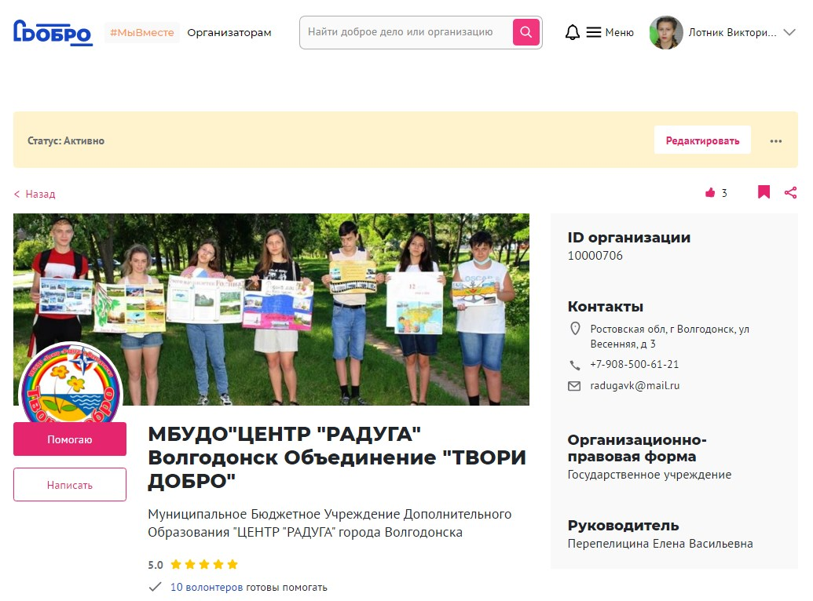
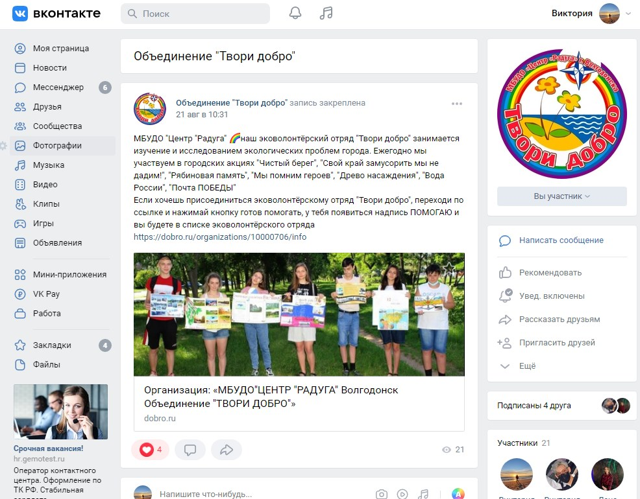
МЫ В ВК
https://vk.com/tvoridobrooooo
Объединение «Твори добро»
МБУДО«ЦЕНТР «РАДУГА» Волгодонск
ID организации на ДОБРО.РУ 10000706
https://dobro.ru/project/10028931?comment_id=10027742

Slide 4
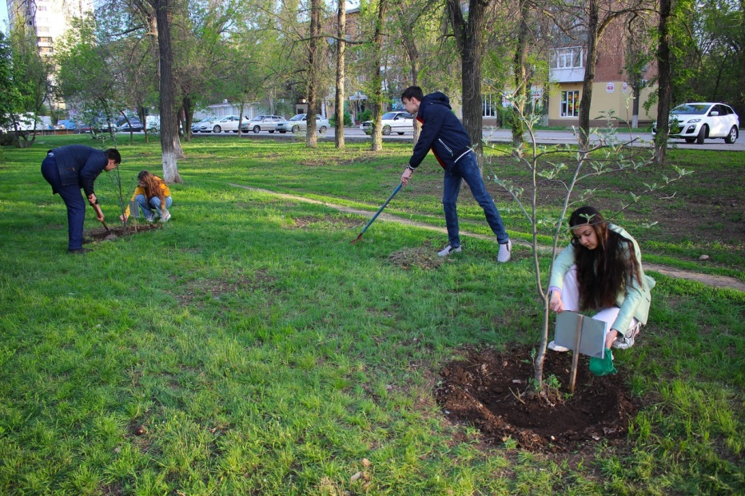
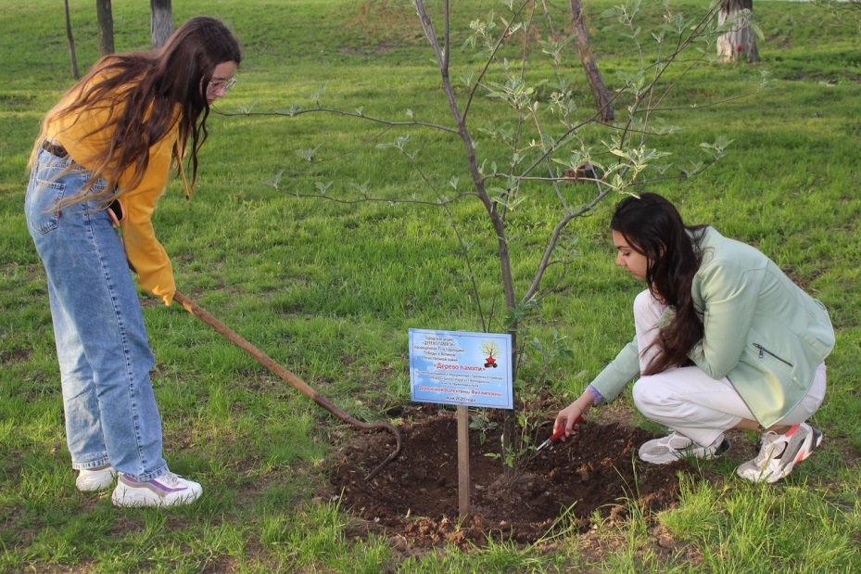
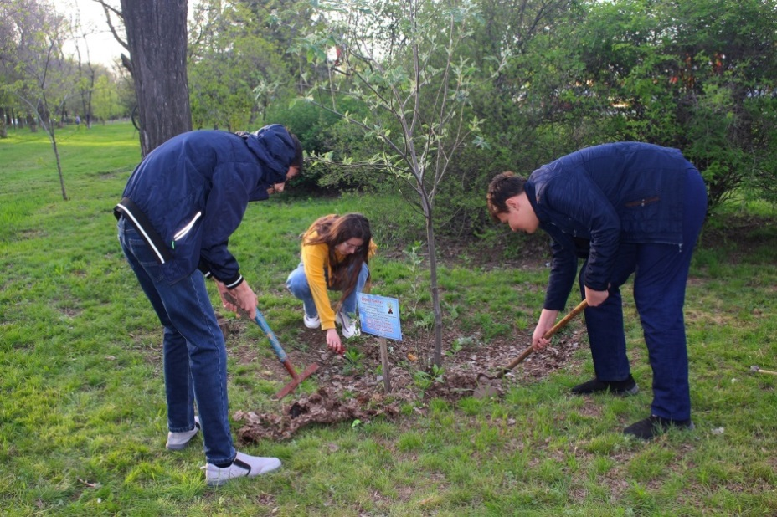
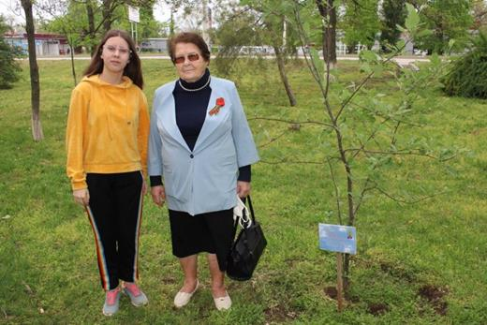
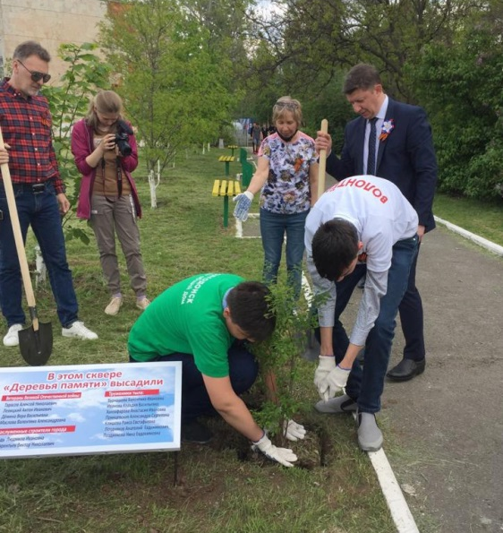
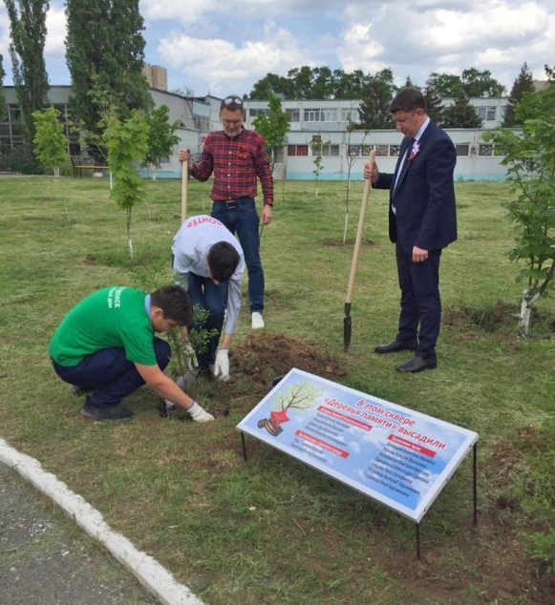
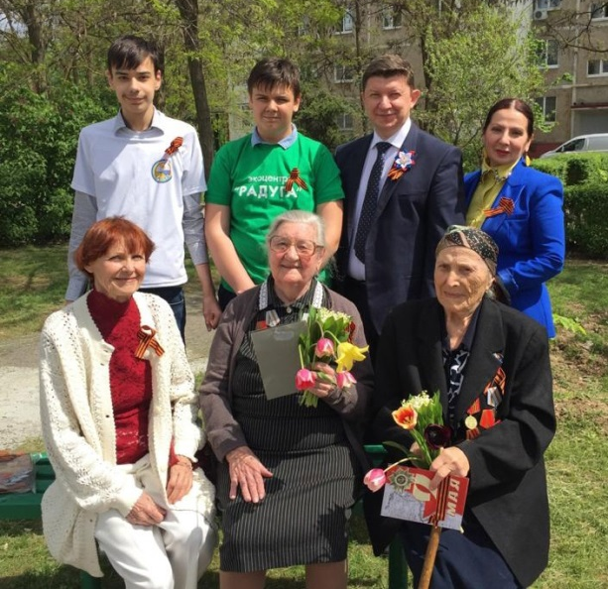
Акции: «Дерево памяти» и «Посади дерево Победы»
В рамках проекта «Рябиновая память», по гражданско-патриотическому воспитанию и сохранению памяти об участниках ВОВ, проводим работу по уходу на аллее памяти значимых людей города, уборка территории от мусора, подкормку и полив растений, замену памятных табличек, в районе остановочного комплекса «Парк Победы», за год проведено 10 субботников.

Slide 5
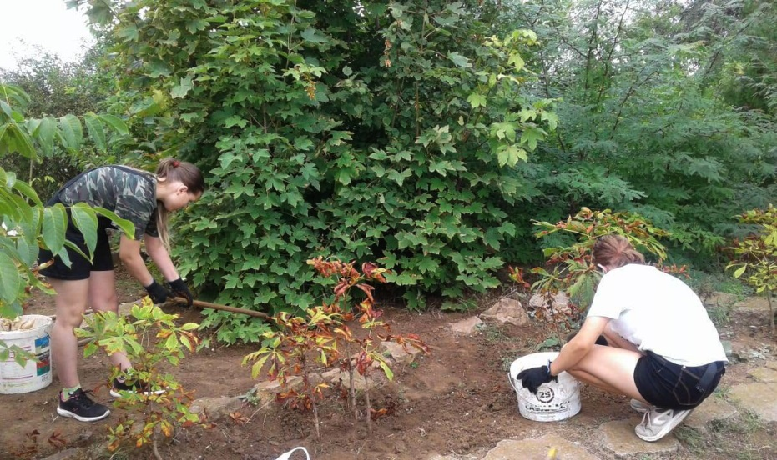
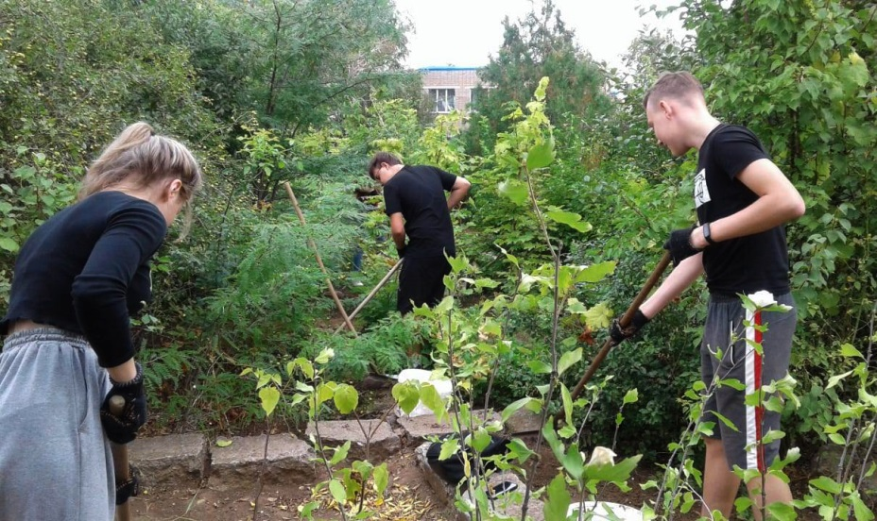
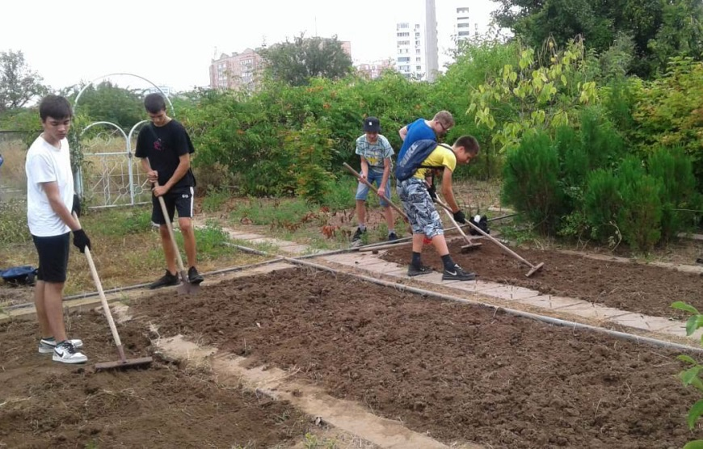
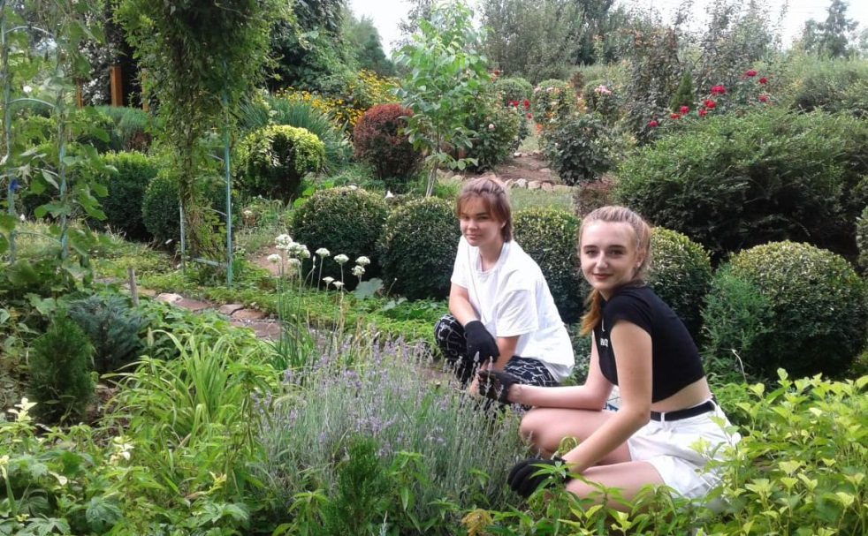
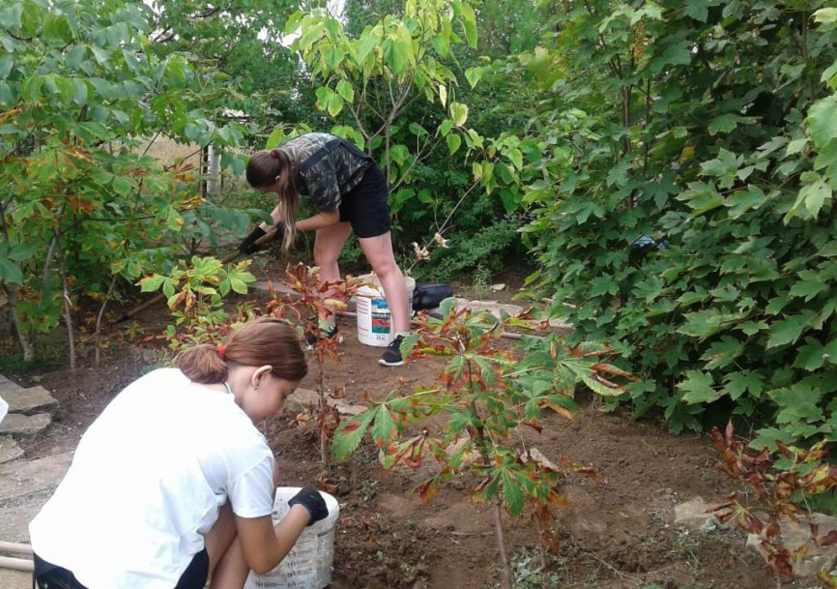
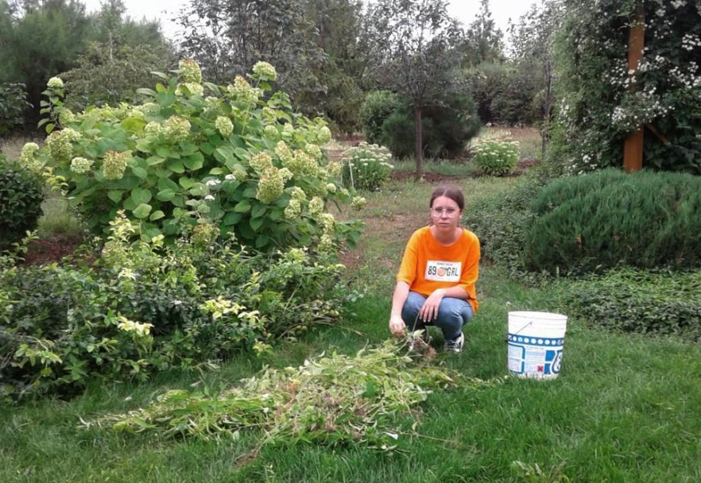
Акция древонасаждения
Высажено 80 саженцев различных видов посадочного материала выращенных на опытном участке центра.

Slide 6
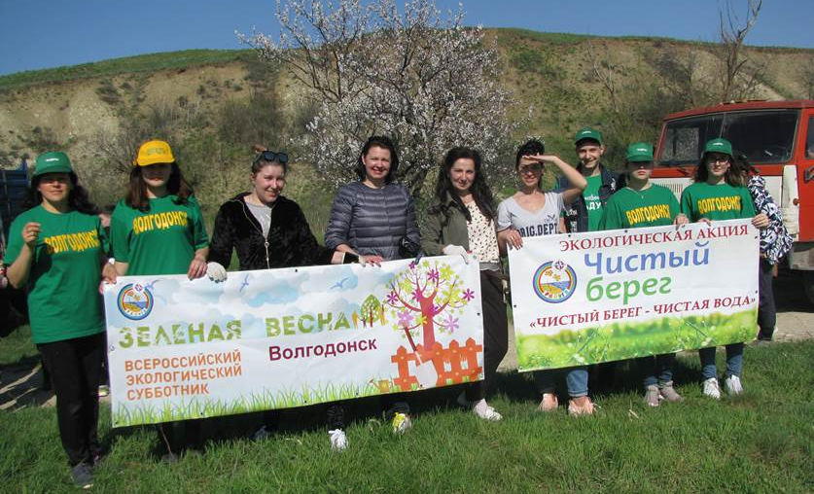
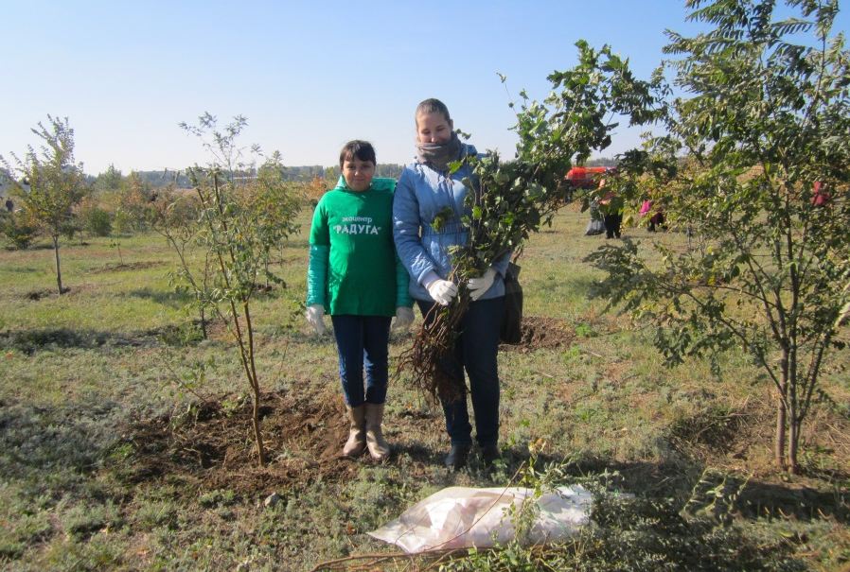
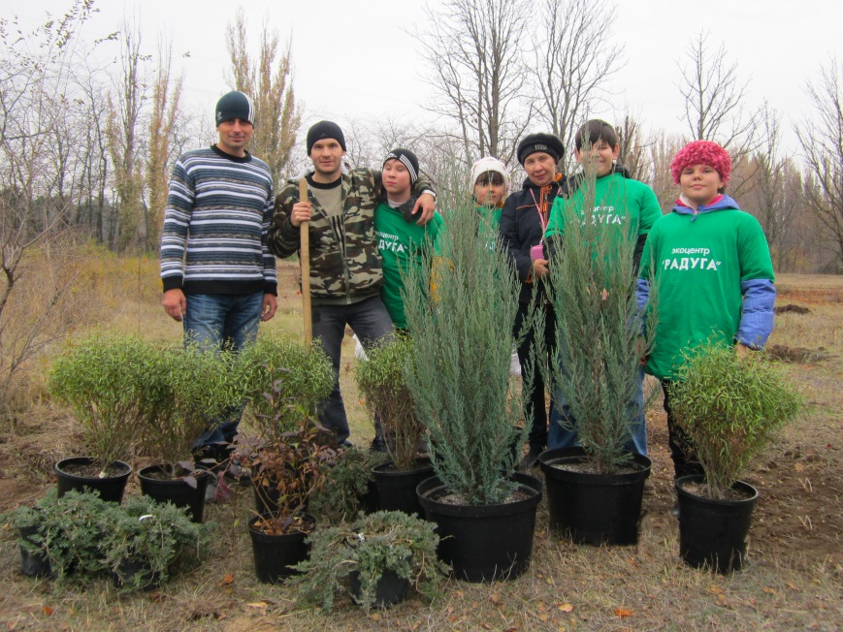
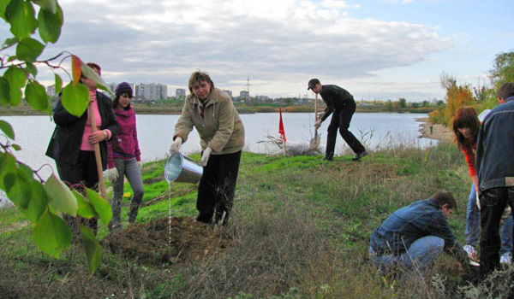
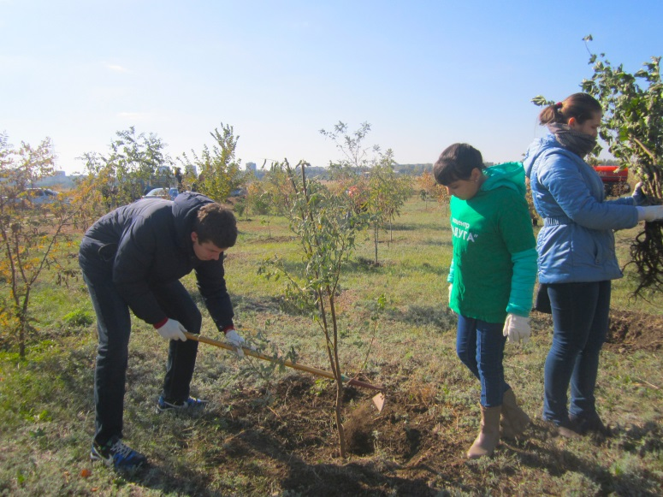
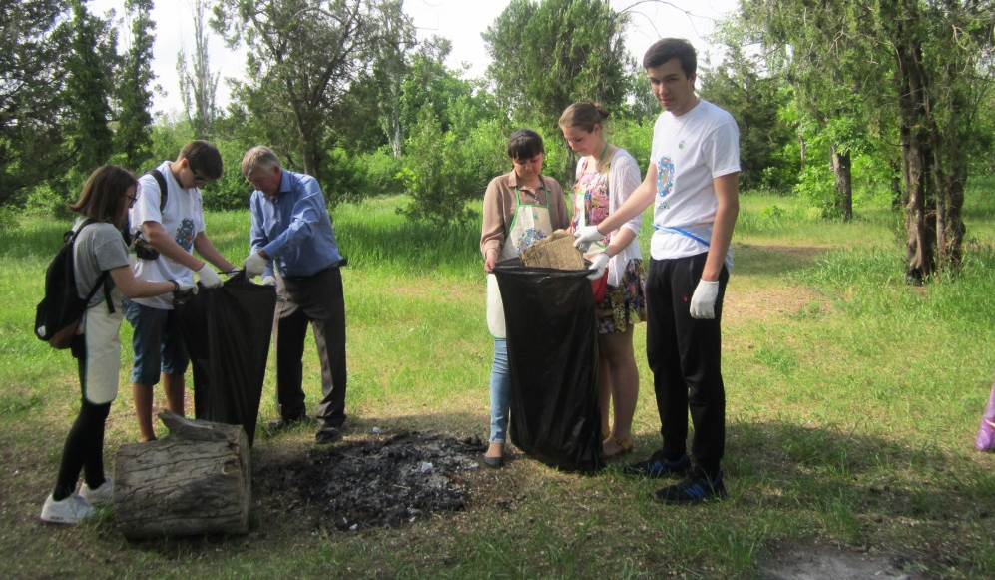
Акция «Волгодонск – наш общий дом»
В ходе акции было собрано: 40 мешков мусора в дендрологическом парке; 10 машин сухой травы и спиленных веток; Очищено 1 га территории дендропарка; Очищено 500 метров береговой линии; Собрано мусора – 1 тонна и посажено 100 саженцев деревьев и кустарников (сумах, ива белая, каштан, клен, орех, шиповник).

Slide 7
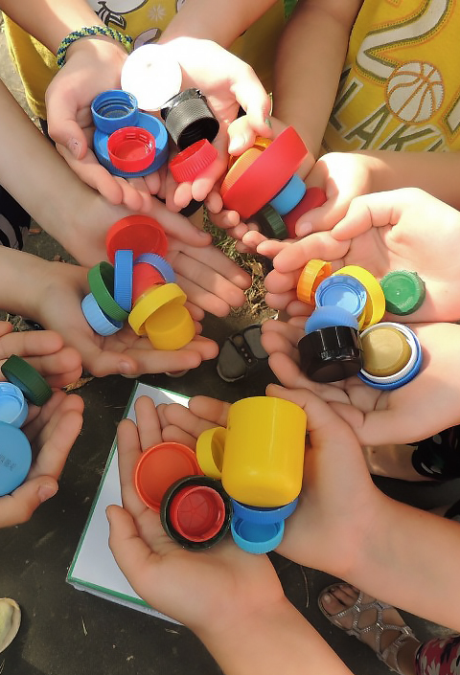
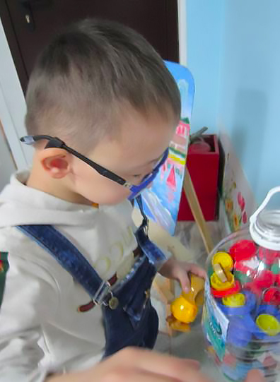
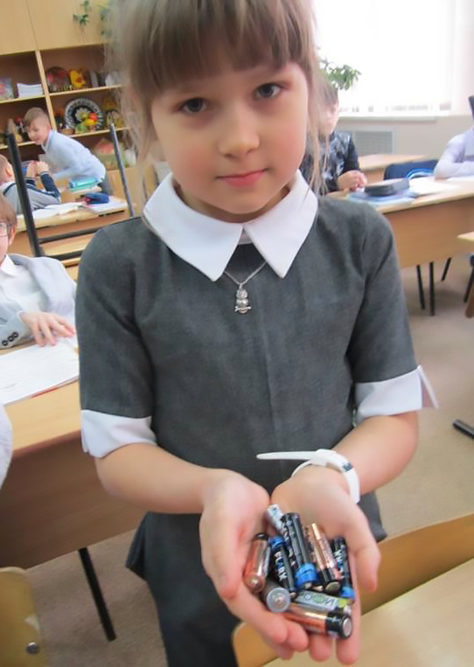
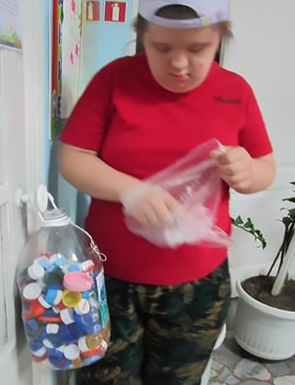
Акции: «Мусор – это серьезно»
«Не выбрасывайте использованные батарейки в мусорное ведро!»
«Добрые крышечки»
В экологических акциях волонтеры активно вовлекают детей дошкольного возраста и их родителей, а также детей с особенностями развития. В ходе акций было собрано: батареек – 40 кг., пластиковых крышек – 25 кг.

Slide 8
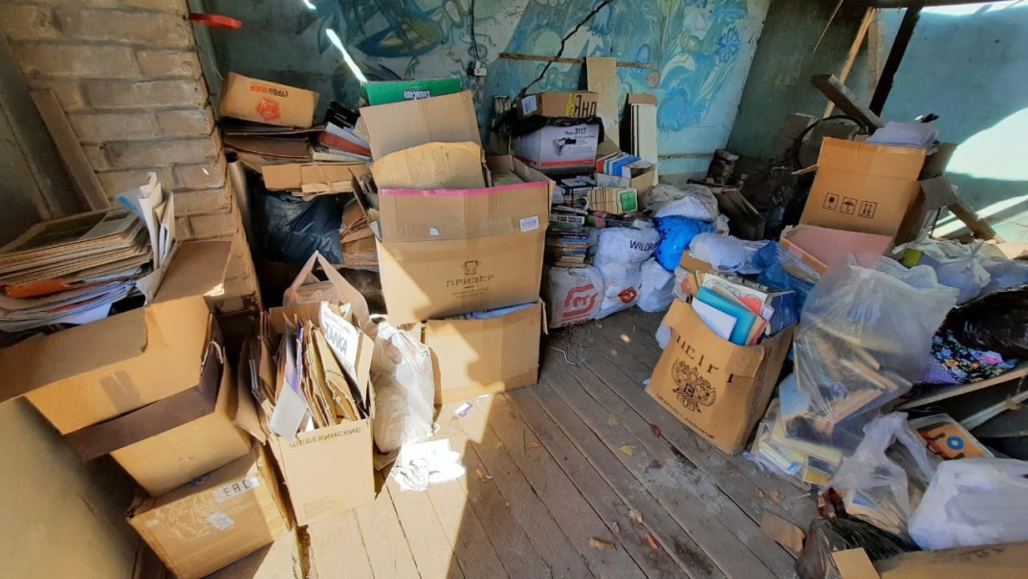
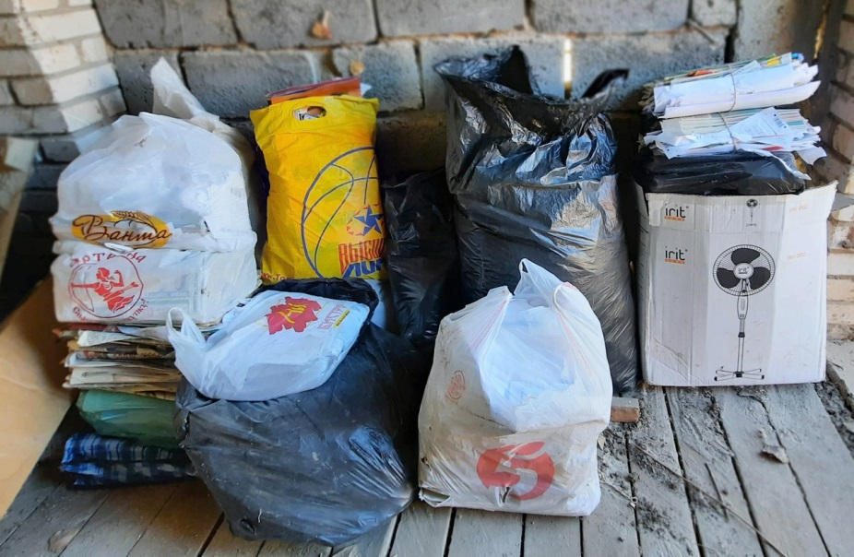
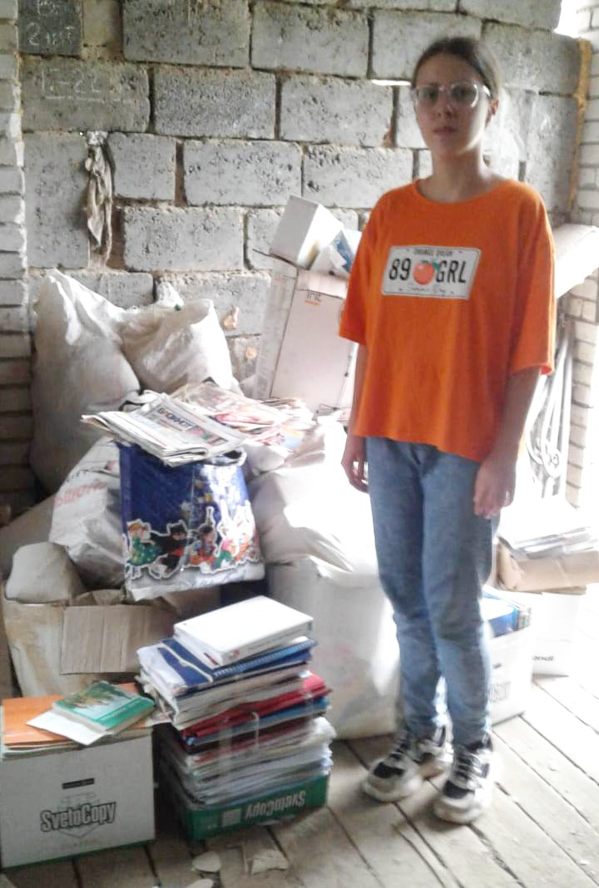




Акция «Сдай макулатуру - спаси дерево!»
В период с 14 по 30 апреля и с 11 по 14 октября 2021 г. в МБУДО «Центр «Радуга» прошли акции по сбору макулатуры. Мы приняли участие в областном эколого-просветительском проекте «ДОНСБОР».
Обучающиеся и педагоги собрали 840 килограмм макулатуры и спасли 9 деревьев!

Slide 9
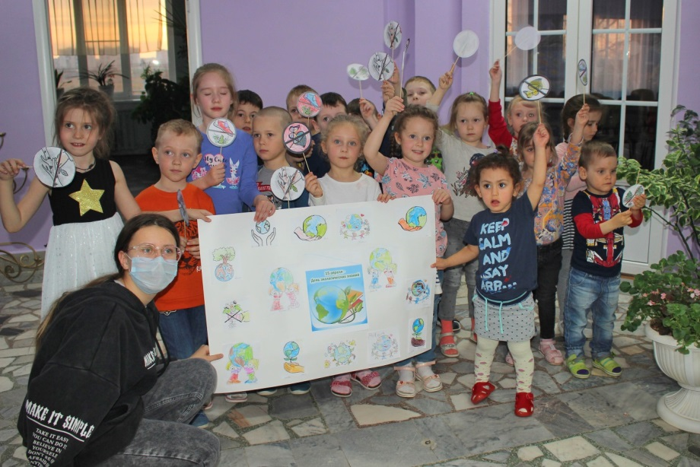
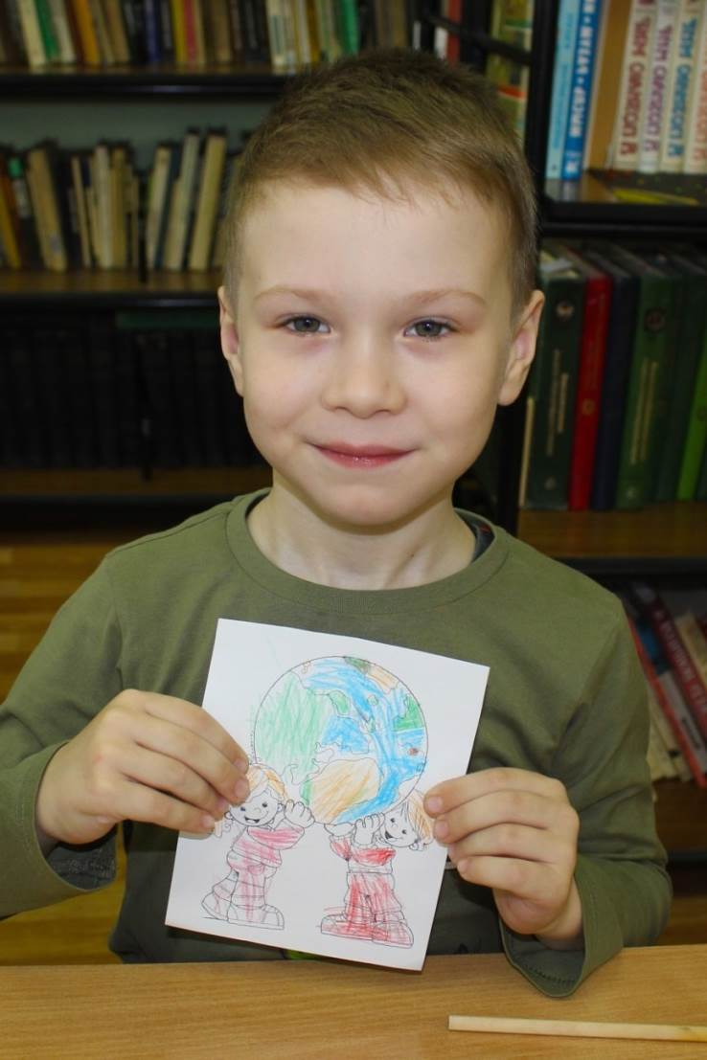
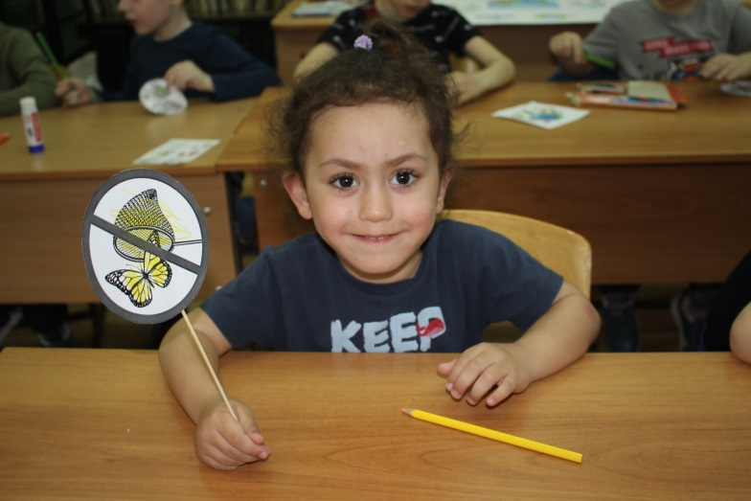
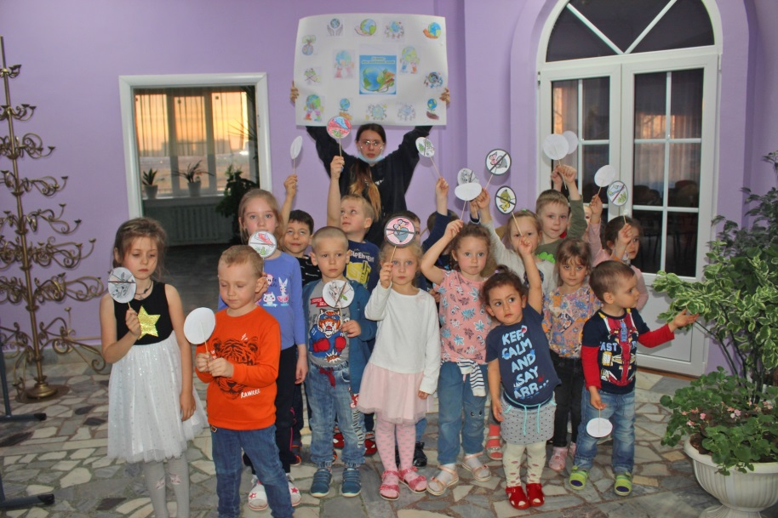
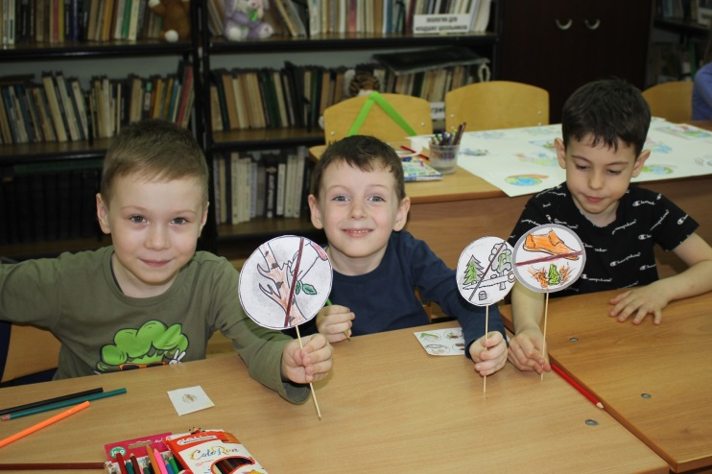
Всероссийская акция «День Земли»
В рамках Всероссийской акции «День Земли» МБУДО «Центр «Радуга» эковолонтеры «Твори добро» провели экологические викторины, посвященные Дню Земли с 22 по 27 апреля 2021 года, были проведены занятия по материалам от волонтеров-экологов "ДЕЛАЙ!" по теме: “Мир экологического волонтерства”
Основной результат работы – формирование в ходе деятельности более ответственной, адаптированной и здоровой личности.

Slide 10

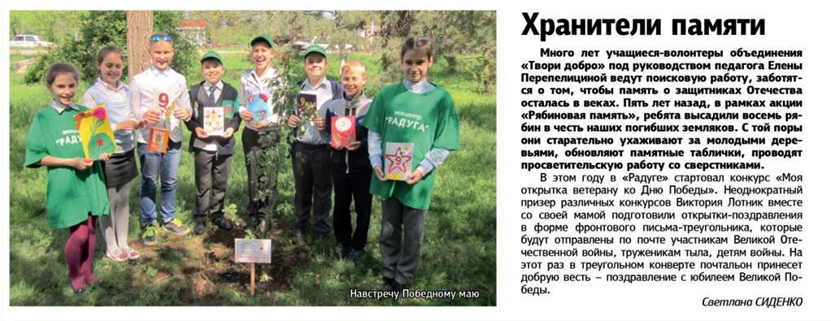
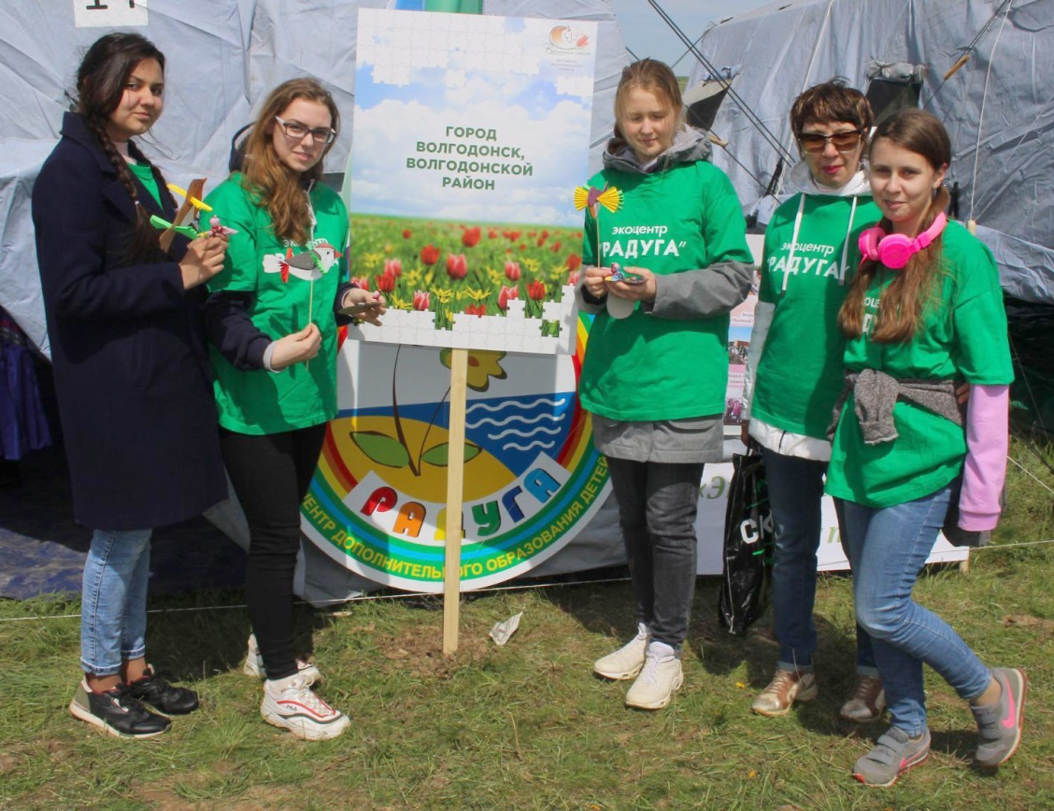
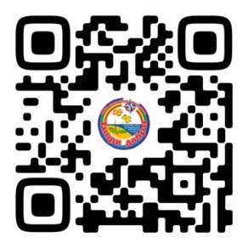

Перспективы эковолонтерского отряда «Твори добро»
Продолжить вовлечение учащихся в экологическое волонтерство;
Заложить новые зеленые аллеи на базе МБУДО «Центр «Радуга»;
Проводить традиционный сбор макулатуры, батареек, пластиковых крышек;
Продолжить проводить субботники и рейды чистоты.
БЛАГОПОЛУЧАТЕЛИ: Жители города
ВОЛОНТЁРЫ: учащихся МБУДО «Центр «Радуга» и школ города
ПАРТНЁРЫ: МБУДО «Центр «Радуга» г. Волгодонск;
Волонтёры объединения «Твори добро»;
МЕДИА: Новости Волгодонска онлайн | «‎Волгодонская правда»
Участники конкурса «Доброволец России – 2020»

